Slide 1
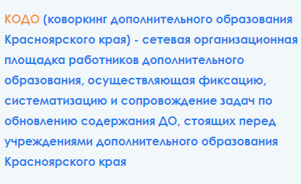
https://kodo.kkr.ru официальный сайт КОДО

Slide 2
Чтобы стать участником коворкинга необходимо перейти по ссылке https://kodo.kkr.ru и зарегистрироваться.

Slide 3
Инструмент организации деятельности
Работники учреждений ДО
Министерство и УО муниципалитетов
Прочие учреждения, связанные с оценкой качества(ИПК, ЦОПМКП и т.д.)
РМЦ, РРЦ и МОЦ

Slide 4
Для чего нужен
КОДО?
Это управленческий инструмент для организации деятельности обновления содержания дополнительного образования края в проектном формате.

Slide 5
Для кого КОДО?
Для всех участников дополнительного образования,
кроме детей и родителей

Slide 6
Что делают пользователи
с помощью КОДО?
Разрабатывают проекты
Выполняют проекты
Оценивают и анализируют результаты

Slide 7
Какие проекты
могут быть в КОДО?
Они могут быть направлены на:
Тиражирование практик *
Обучение кадров
Выявление кадров или практик *
Разработка новых проектов

Slide 8
Участник
Разработчик
Эксперт
Какие роли
есть в КОДО?
Аналитик
Модератор

Slide 9
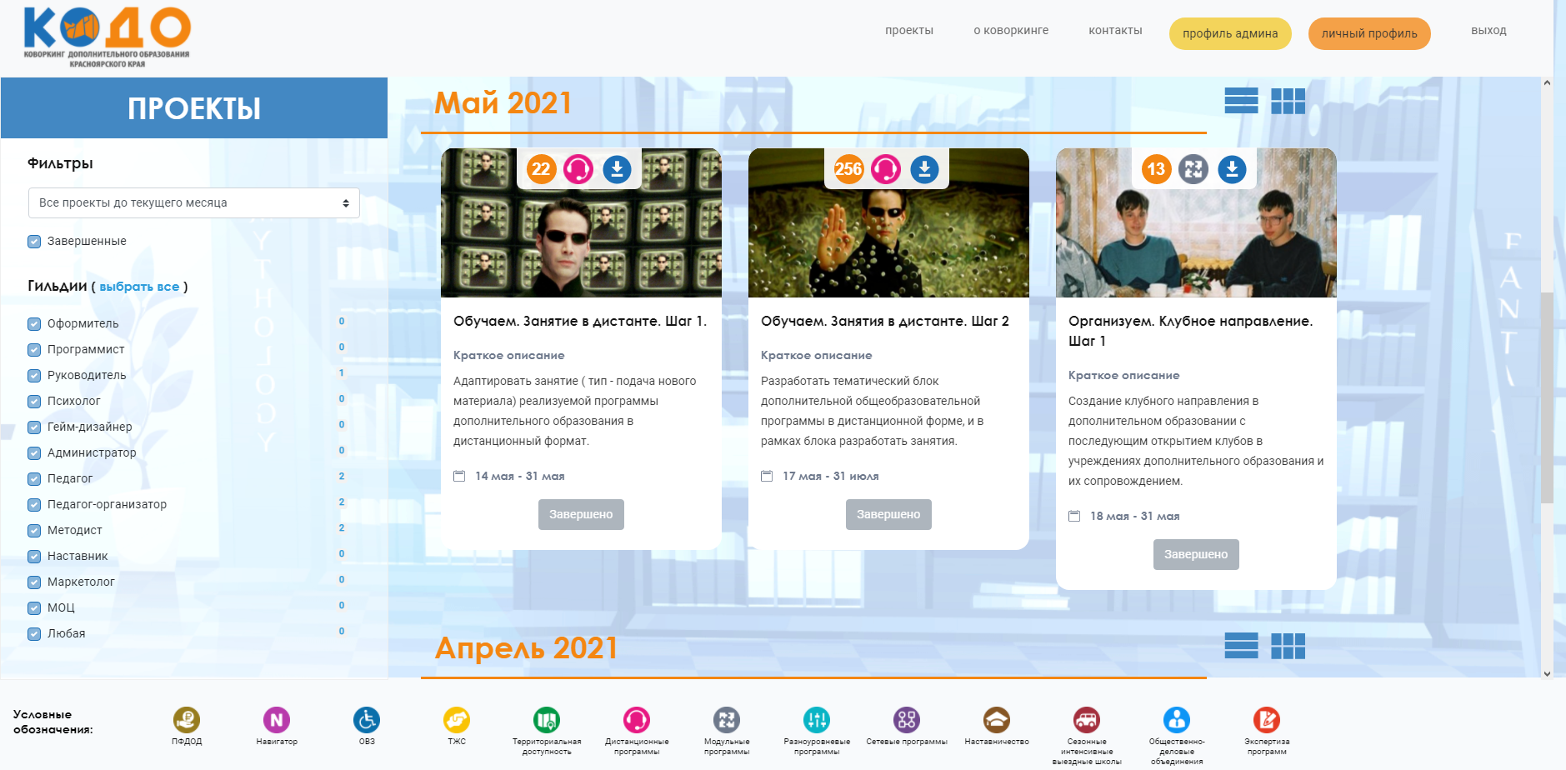
Что делает УЧАСТНИК
в КОДО?
Выбирает и выполняет проекты по шагам!

Slide 10
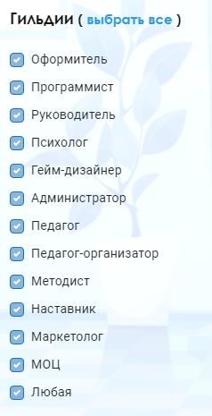
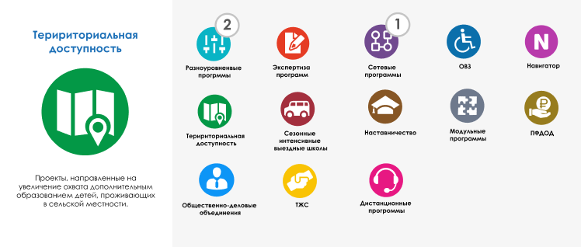
Участник может выбрать проекты разных направленностей

Slide 11
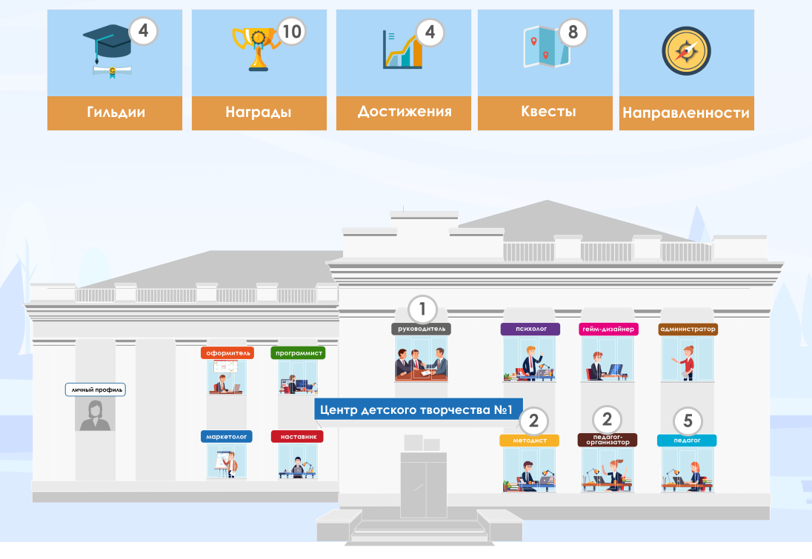
Все индивидуальные достижения участников определяют статус и активность учреждения

Slide 12
Что делает РАЗРАБОТЧИК
в КОДО?
Придумывает и описывает проект для участников
Разбивает реализацию проекта на шаги
Описывает каждый шаг в КоДО
Готовит материалы и инструменты для каждого шага (При необходимости собирает рабочую группу для подготовки проекта, набирает экспертов)
Запускает проект

Slide 13
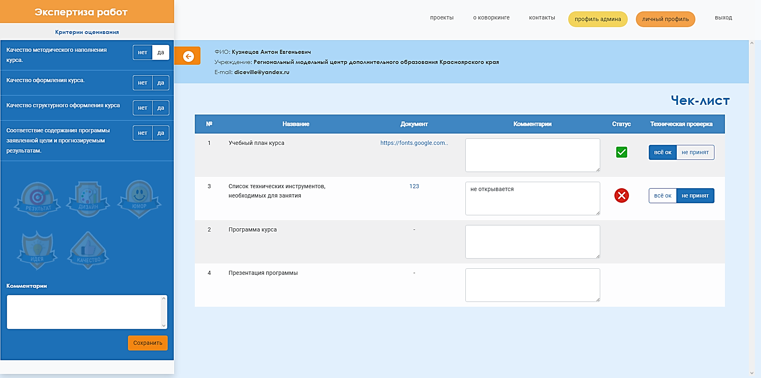
Что делает ЭКСПЕРТ
в КОДО?
Оценивает результаты проектов участников!

Slide 14
Что делает АНАЛИТИК
в КОДО?
Оценивает статистические данные по проектам, участникам и учреждениям

Slide 15
Что делает МОДЕРАТОР
в КОДО?
Добавляет, редактирует новости
Редактирует проекты
Редактирует данные пользователей
Редактирует результаты выполнения проектов, результаты экспертизы

Slide 16
Контакты:
Технические вопросы – Антон Евгеньевич Кузнецов
(тел. 8 (995) 605-16-81, почта: kuznetsov.rmc@gmail.com
Вопросы по содержанию – Римма Фаритовна Аглиуллина
(тел. 8 (995) 619-20-06 , почта: agrifa.rmc.20@gmail.com
Вопросы по продвижению, помощь с инструментарием – Денис Витальевич Лобазов (тел. 8 (913) 537-73-17, почта: aalustry@gmail.com )

Slide 17
